Slide 1

Универзитет у Београду – Грађевински факултет www.grf.bg.ac.rs
Студијски програм: Грађевинарство Академске студије
Moдул: ХВЕ
Година/Семестар: I година / I семестар
Назив предмета (шифра): Хидротехничке грађевине 2
Наставник : Љубодраг Савић
Наслов предавања: Евакуација за време грађења
Датум : 8.12.2021
Београд, 2021.
Сва ауторска права аутора презентације и/или видео снимака су заштићена. Снимак или презентација се могу користити само за наставу на даљину студента Грађевинског факултета Универзитета у Београду у школској 2021/2022 и не могу се користити за друге сврхе без писмене сагласности аутора материјала.

Slide 2
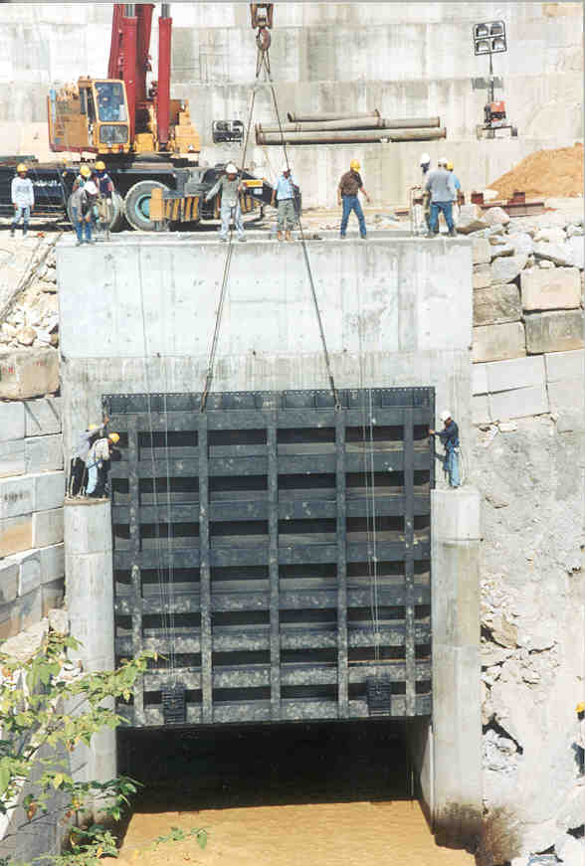
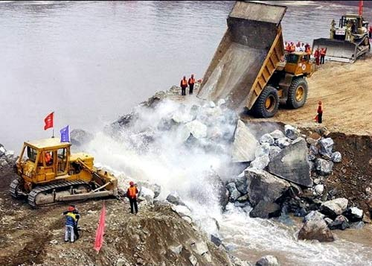
ЕВАКУАЦИЈА ВОДЕ
ЗА ВРЕМЕ ГРАЂЕЊА

Slide 3
Поступци
Скретање кроз опточни тунел
Парцијално преграђивање загатима

Slide 4
Чиниоци од којих зависи избор поступка:
Топографија.
Хидролошке карактеристике.
Тип и величина бране.
Тип сталних EO.
Геолошки услови.

Slide 5
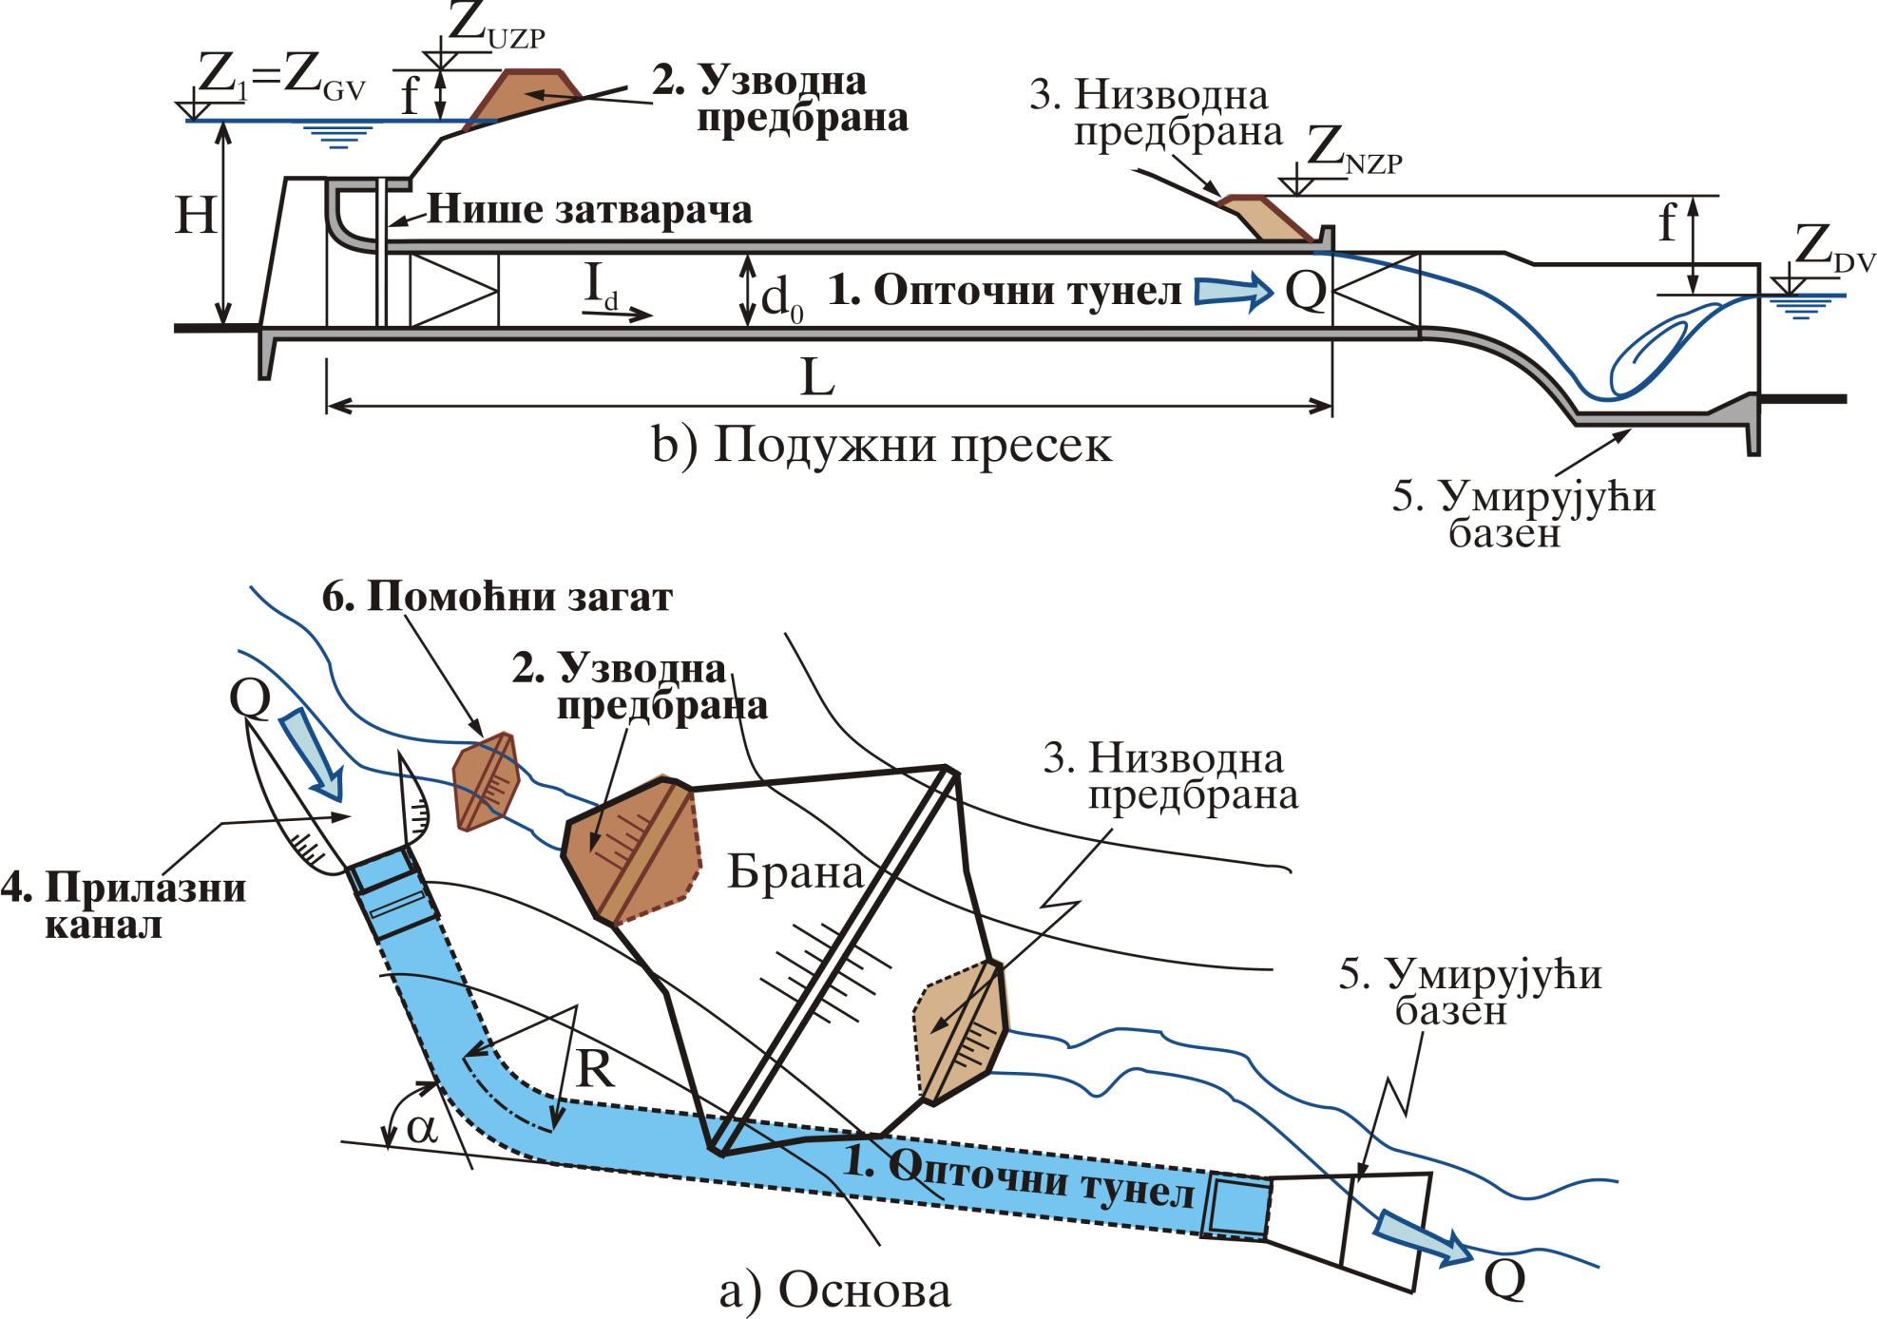
Једнофазна Евакуација

Slide 6
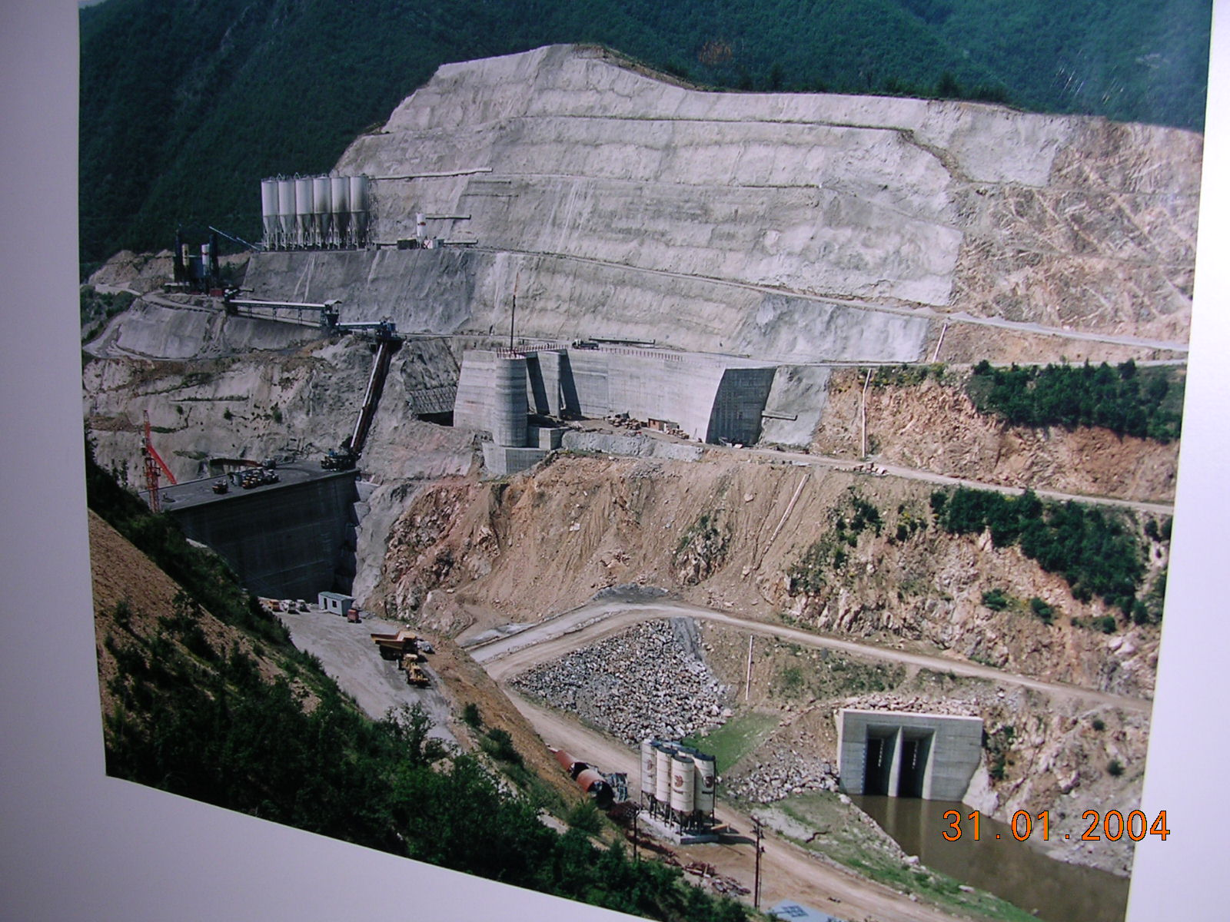
Једнофазна Евакуација

Slide 7
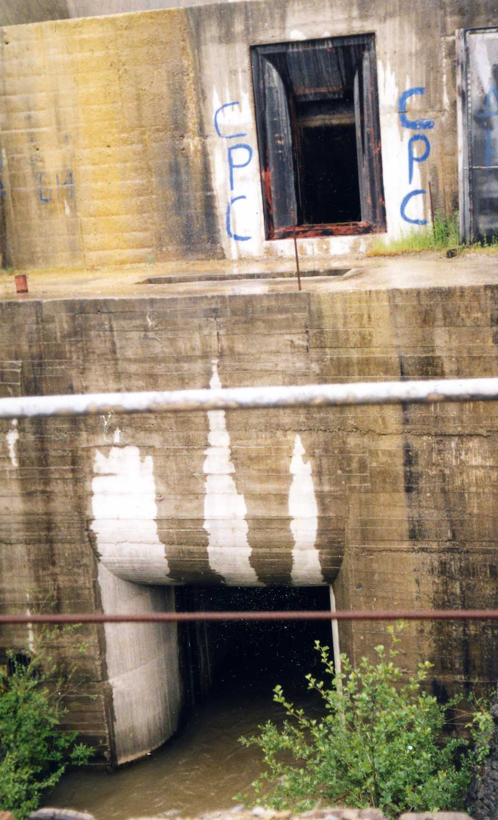
Улазна грађевина опточног тунела

Slide 8
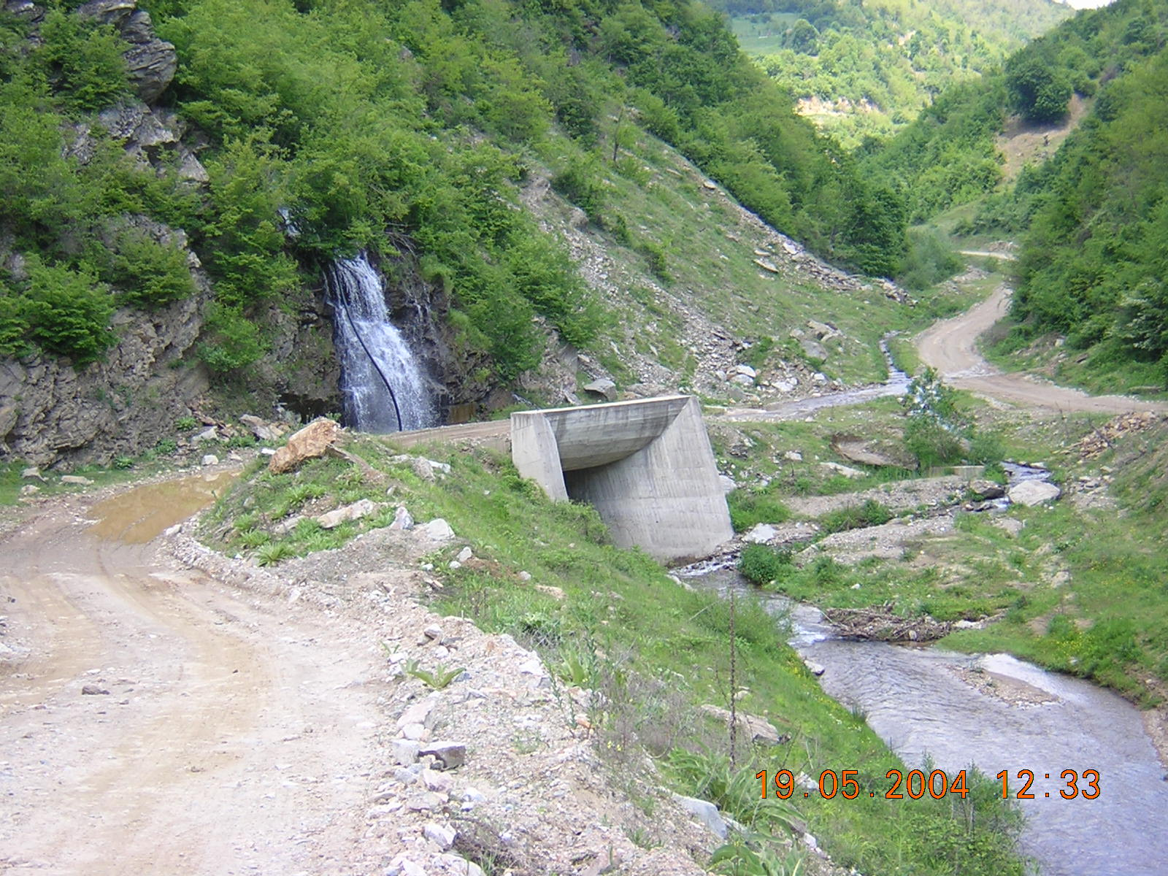
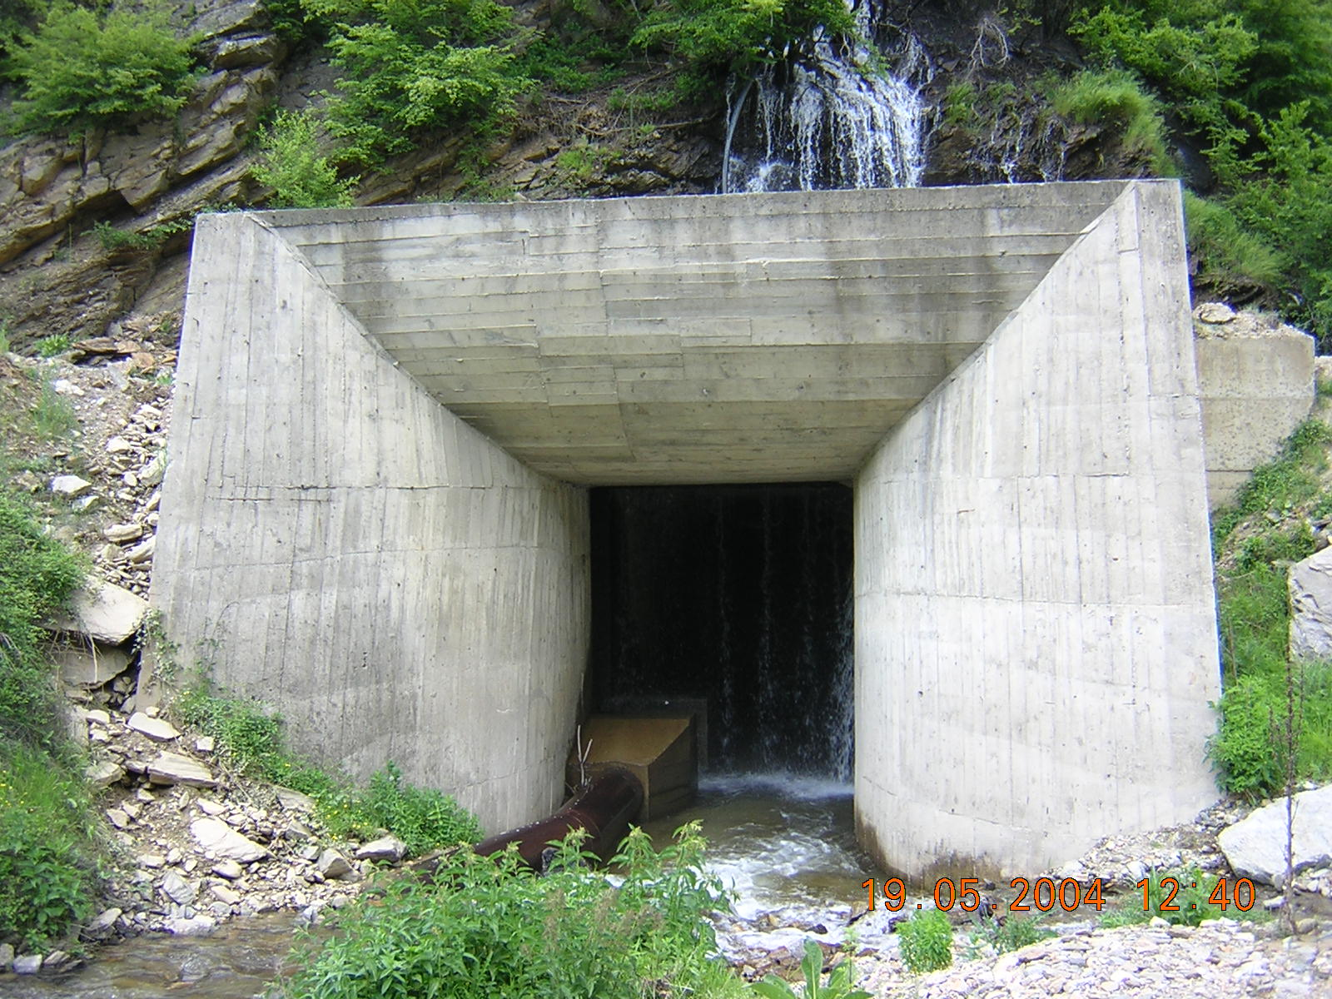
Улазна грађевина – брана Првонек

Slide 9
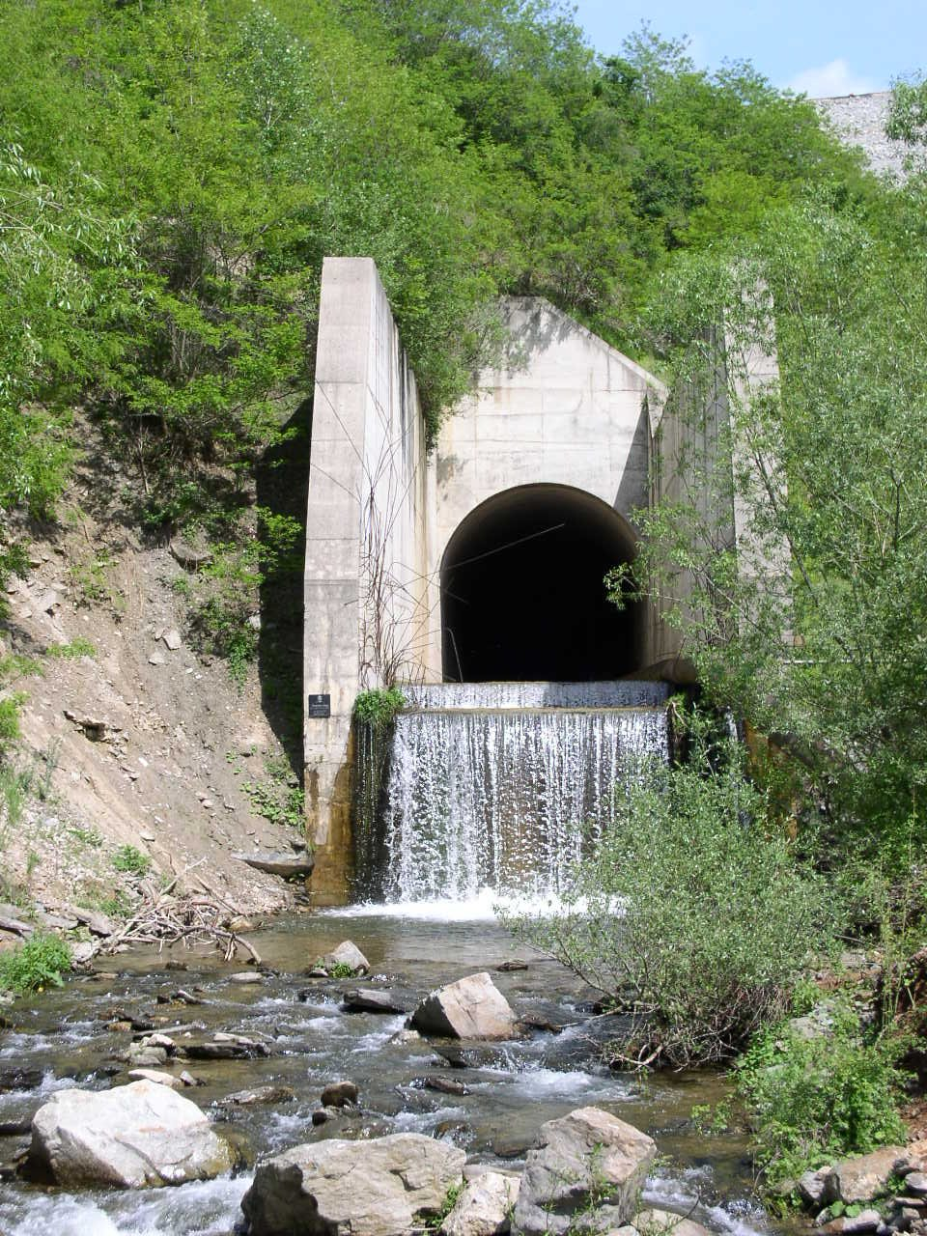
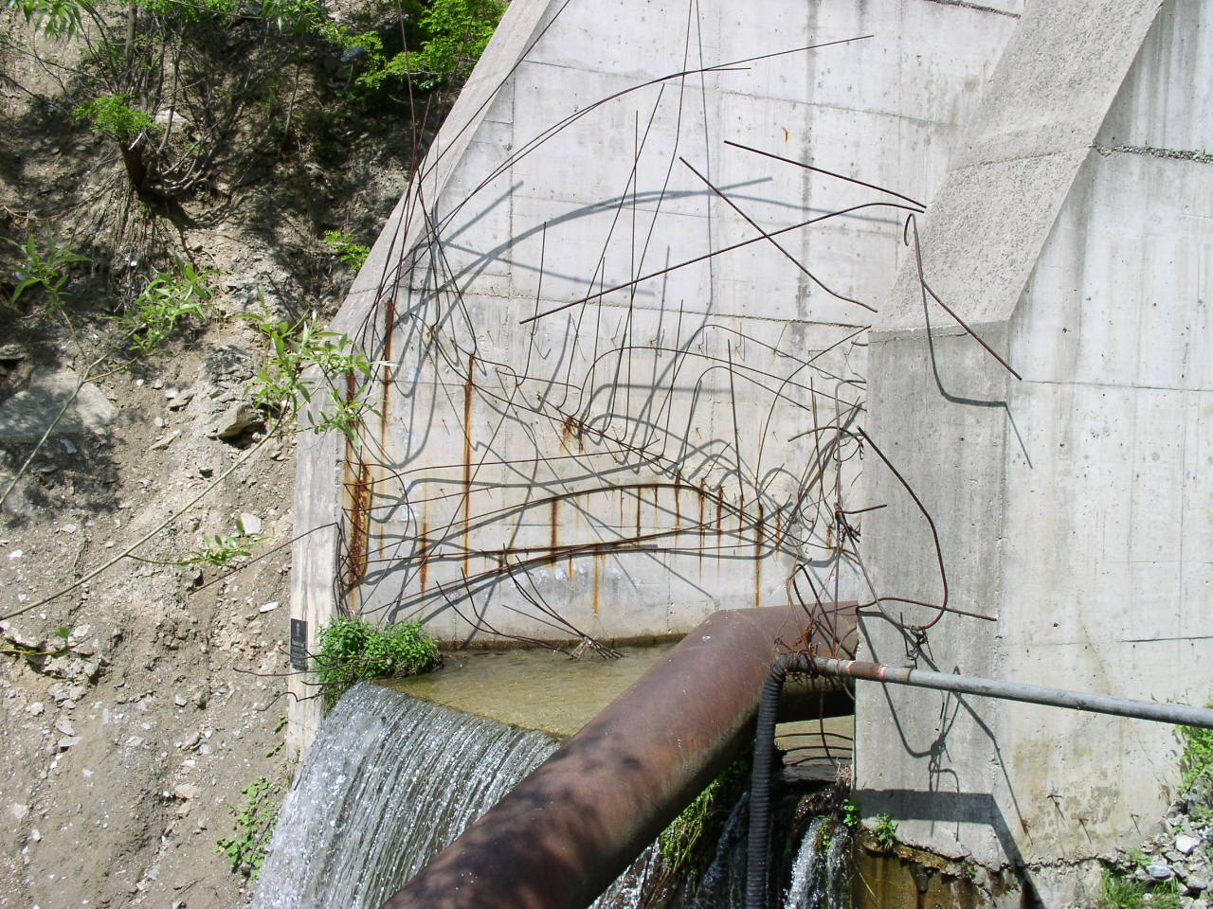
Излазна грађевина опточног тунела

Slide 10
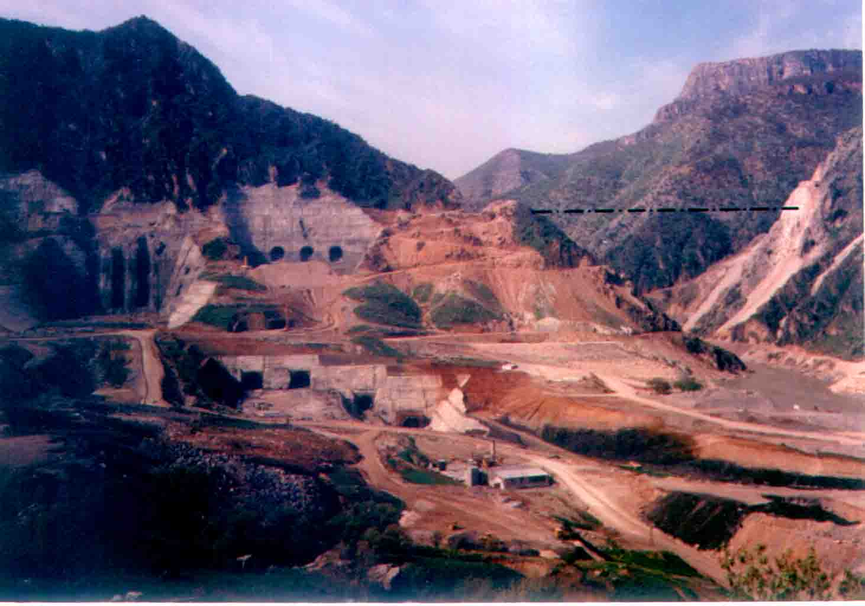
Тунели бране Бекме у Ираку

Slide 11
Спуштање затварача

Slide 12
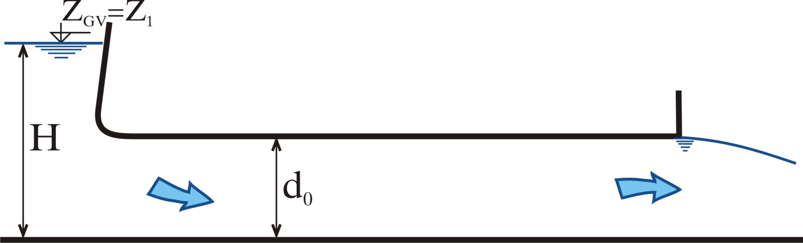
Режим течења у опточном тунелу за тунел са благим нагибом дна (I_{d} < I_{KR})
Течење под притиском
Течење са слободном површином
Прелазни режим

Slide 13
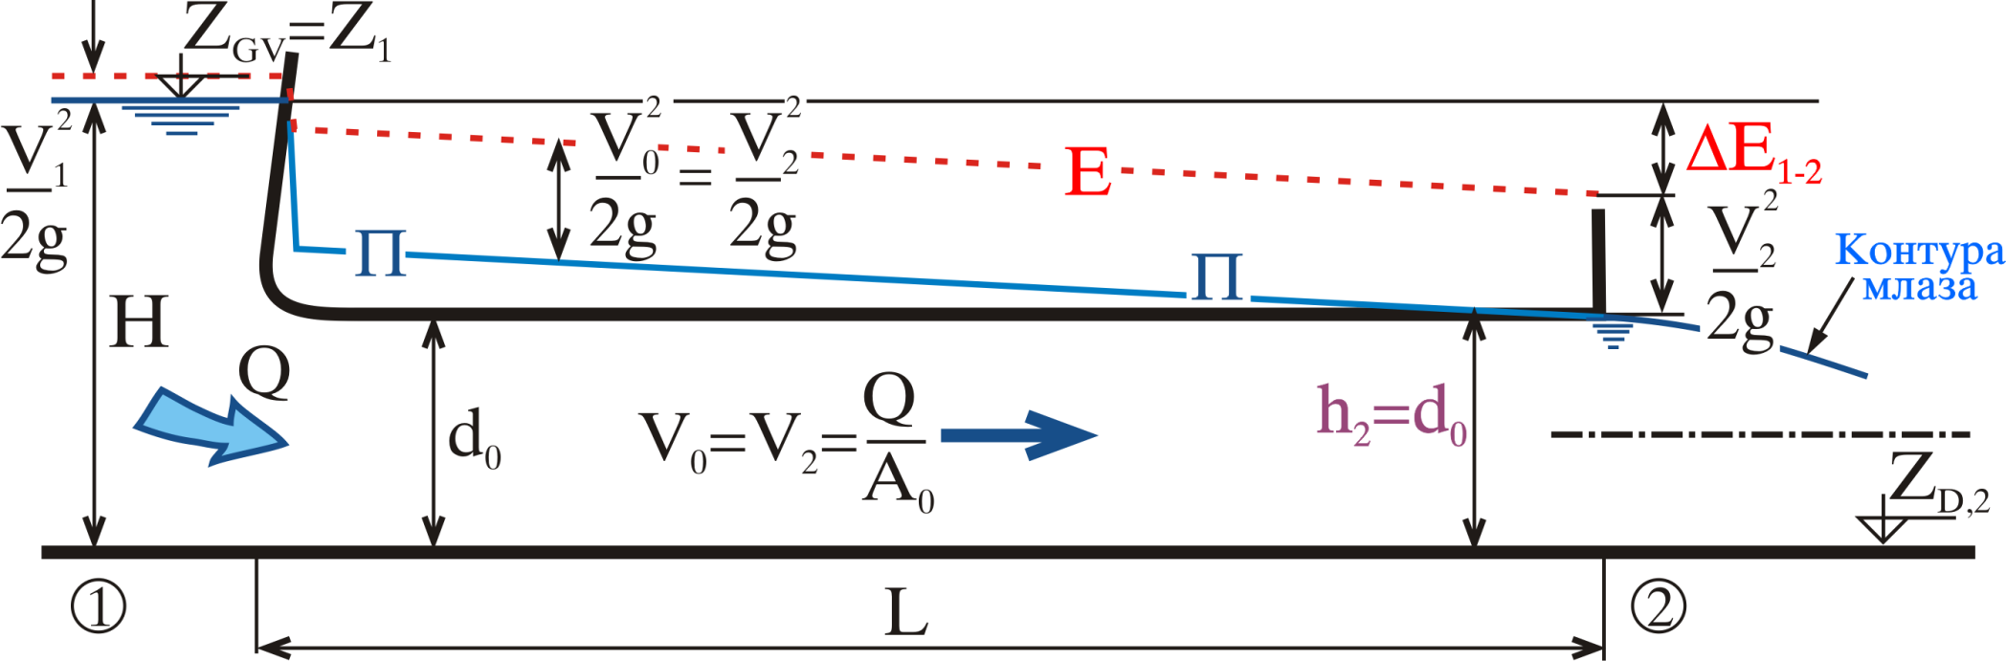
Прорачун опточног тунела

Slide 14
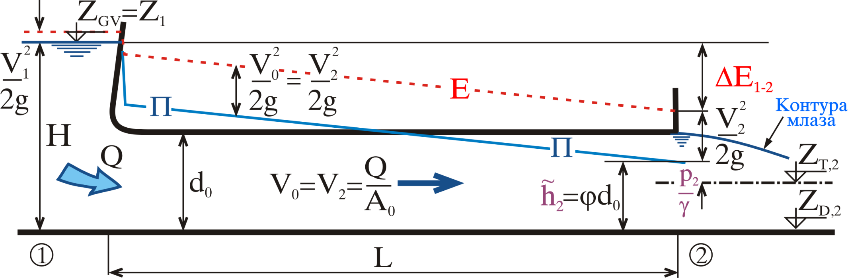
Прорачун опточног тунела – “Побољшана метода”

Slide 15
Евакуација опточном галеријом

Slide 16
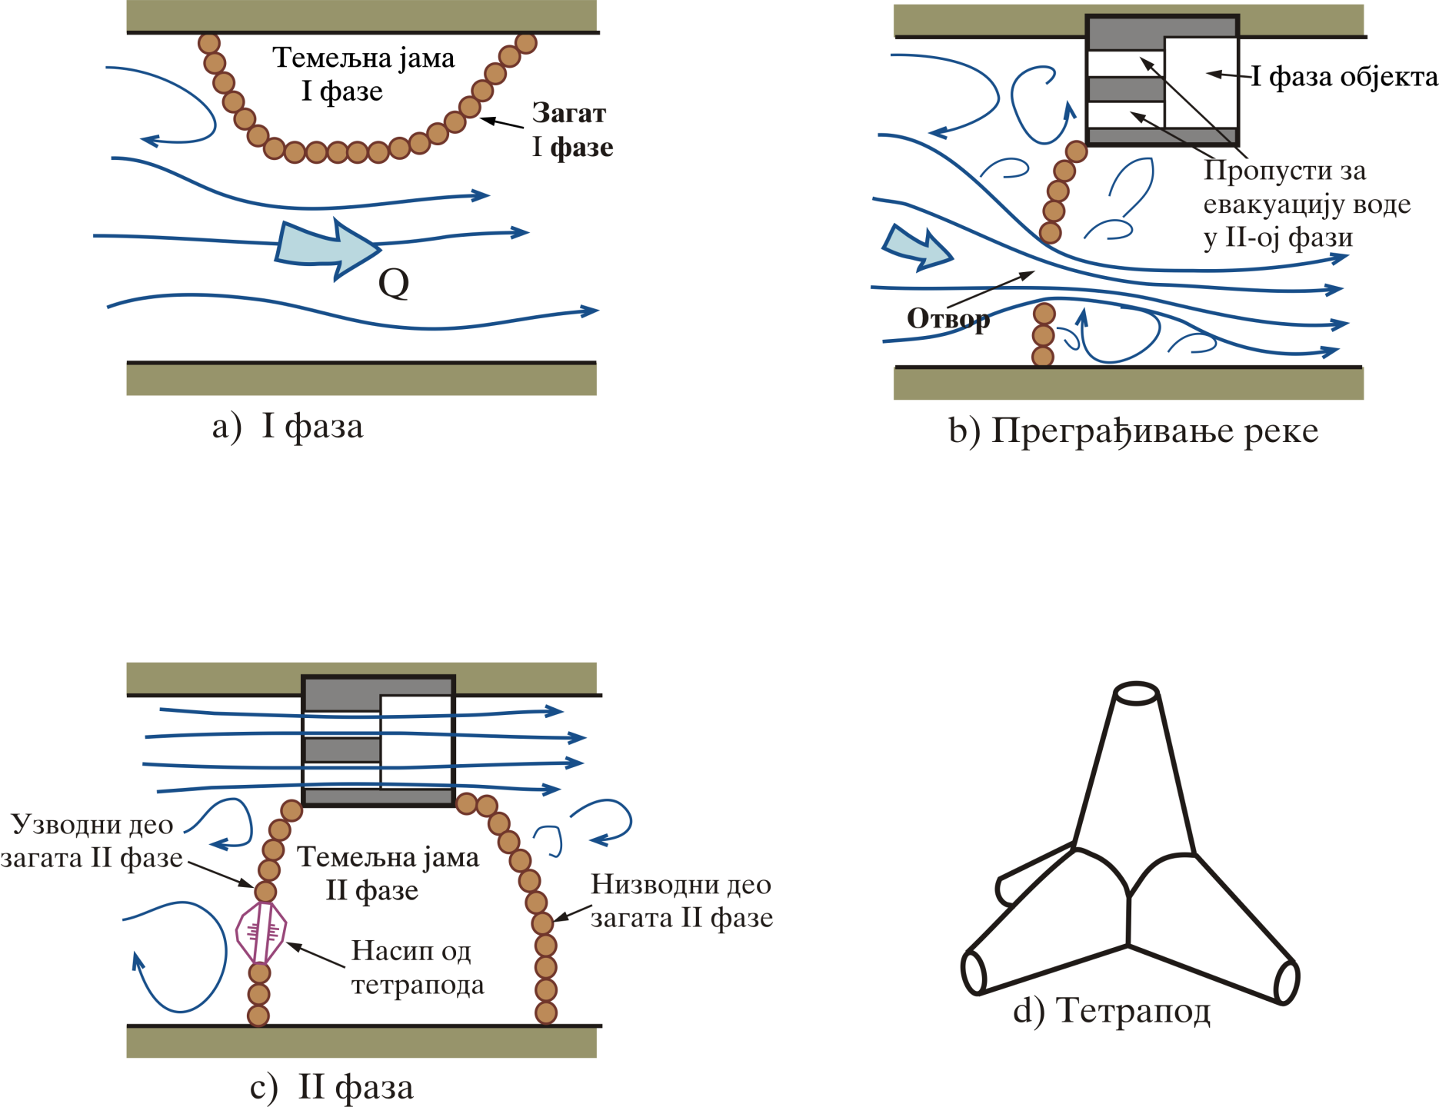
Парцијално скретање реке – вишефазна евакуација

Slide 17
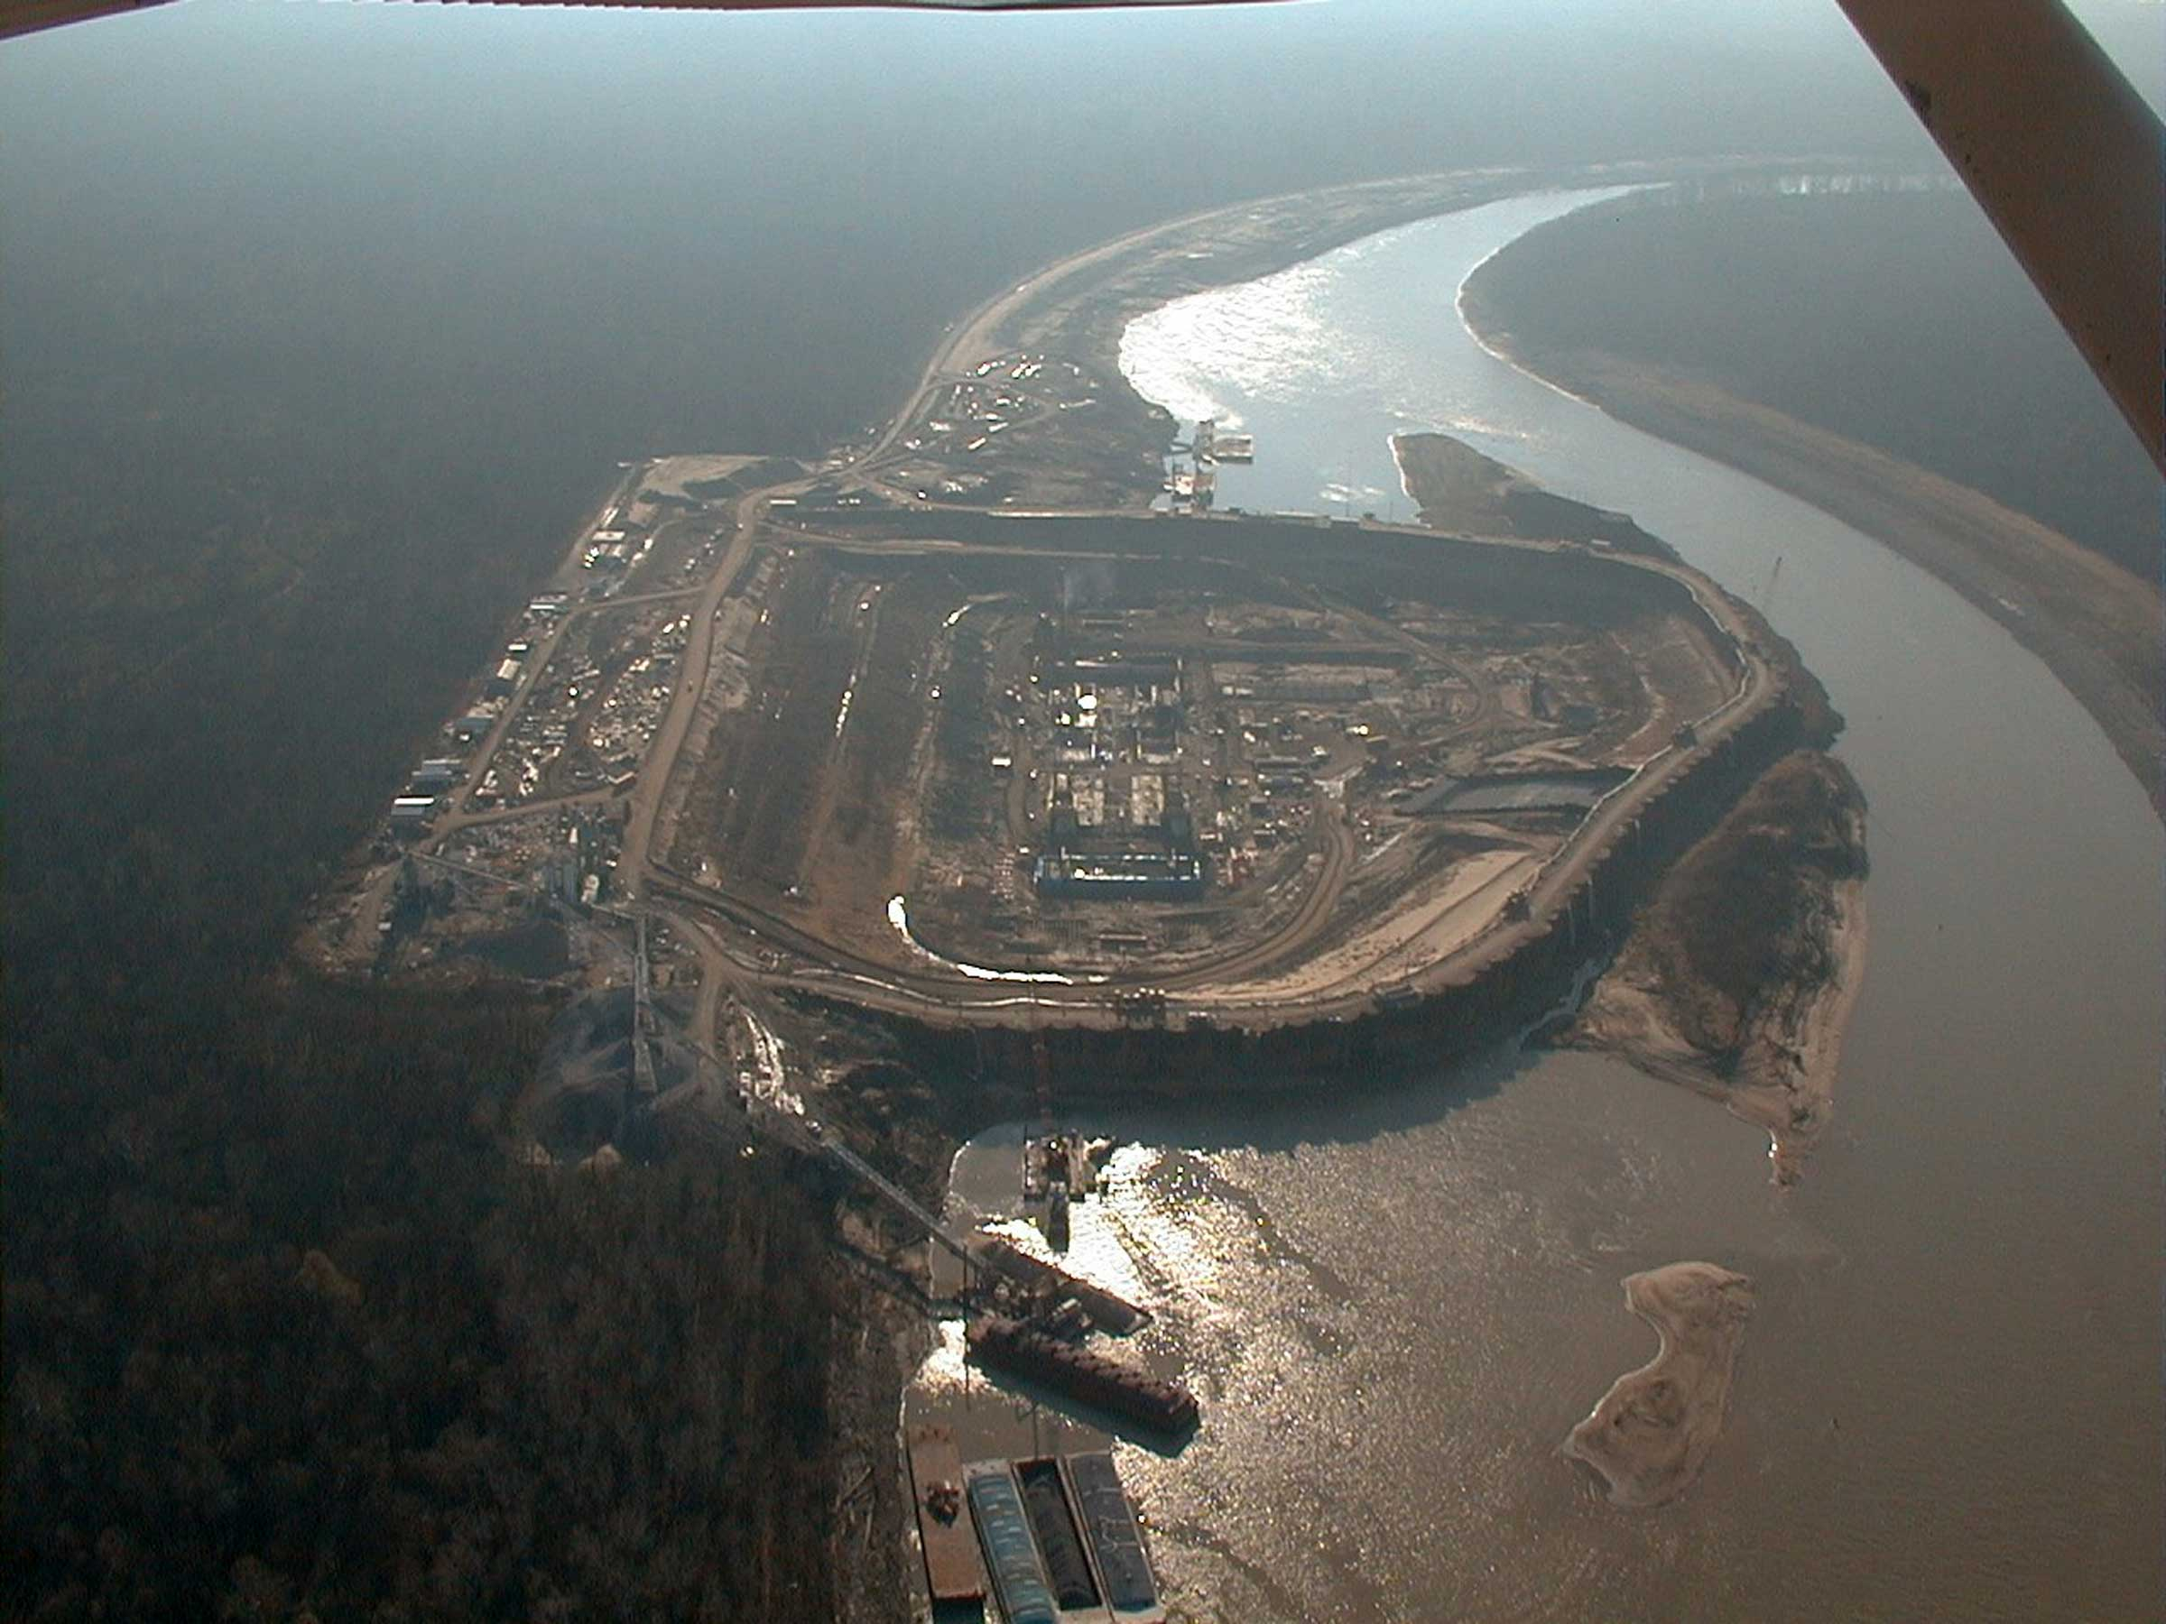
Загат прве фазе

Slide 18
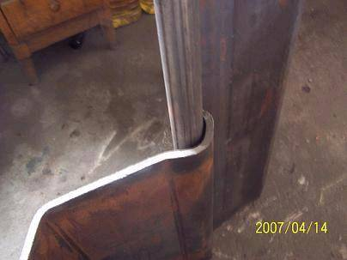
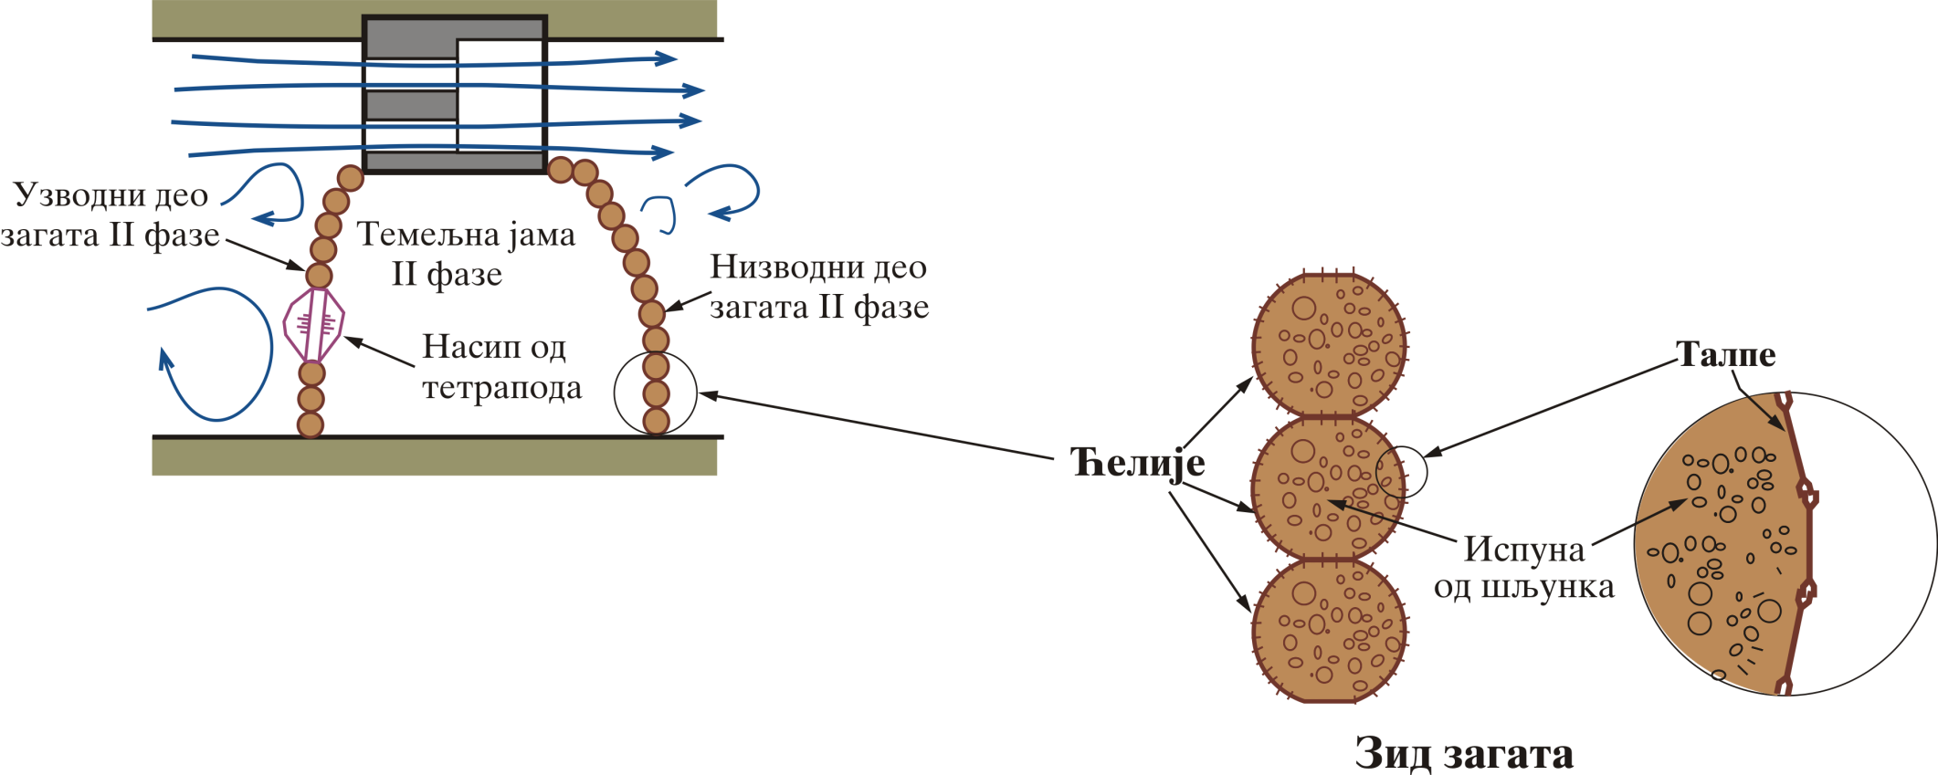
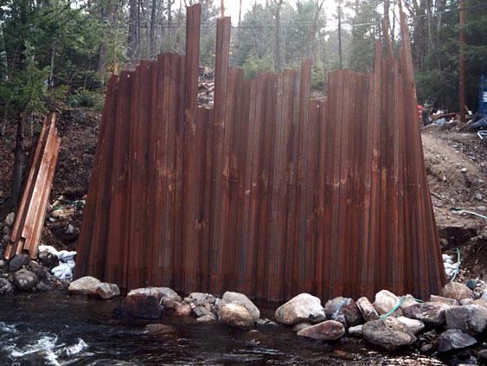
Зидови загата

Slide 19
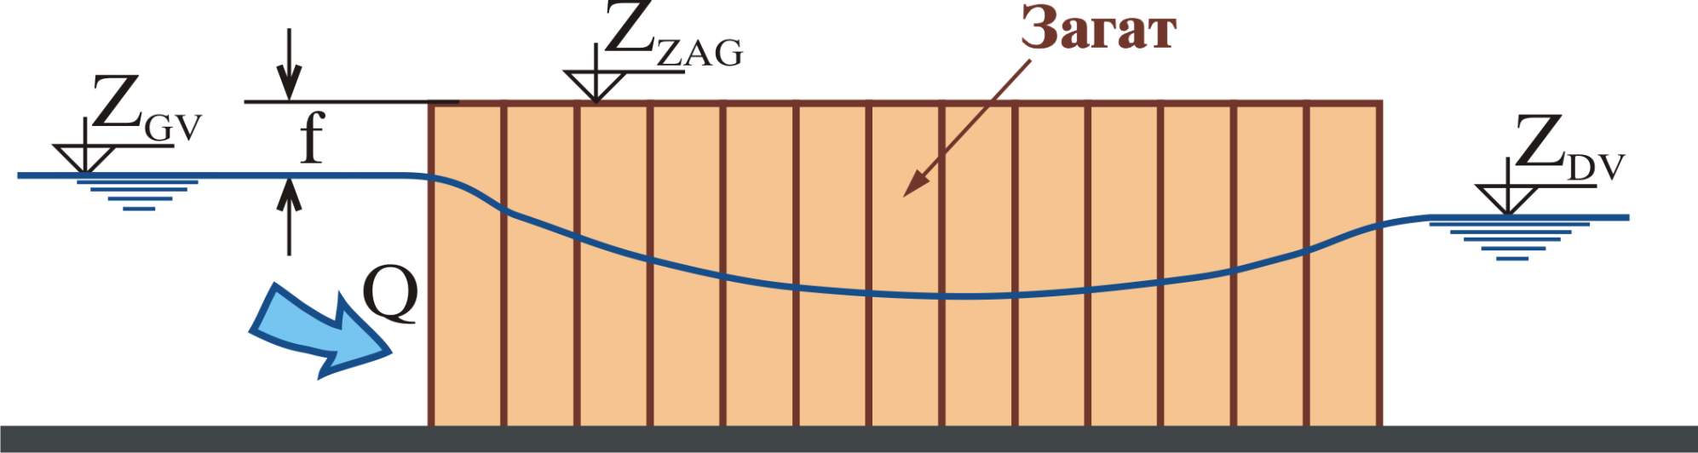
Линија нивоа дуж загата

Slide 20
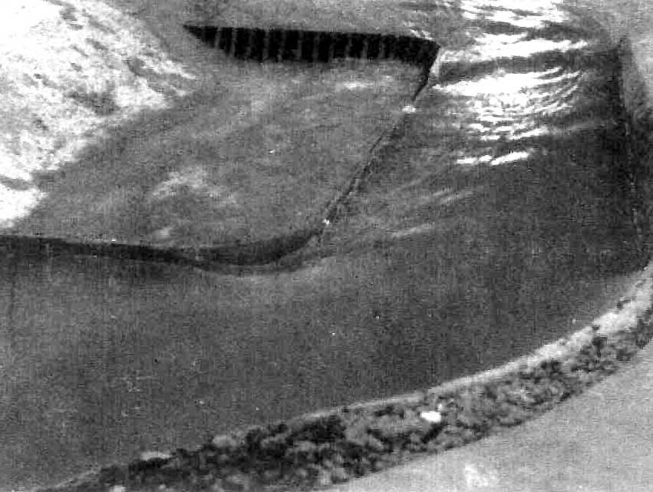
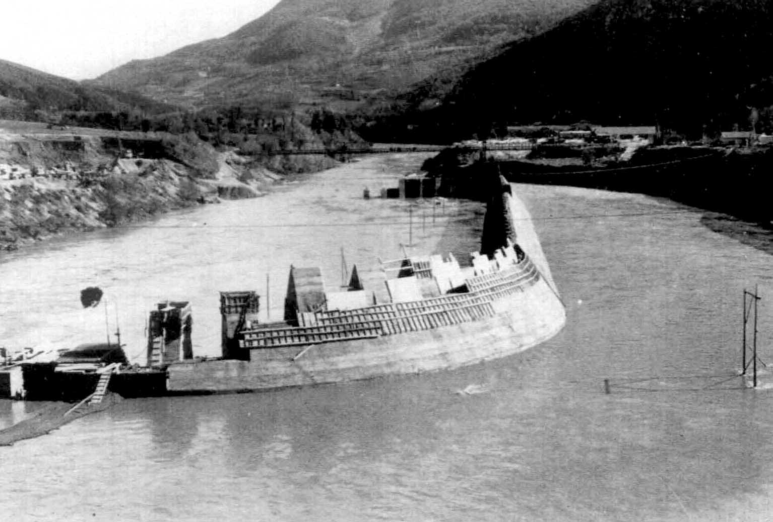
Евакуација за време грађења бране и ХЕ Бајина Башта – загат I фазе

Slide 21
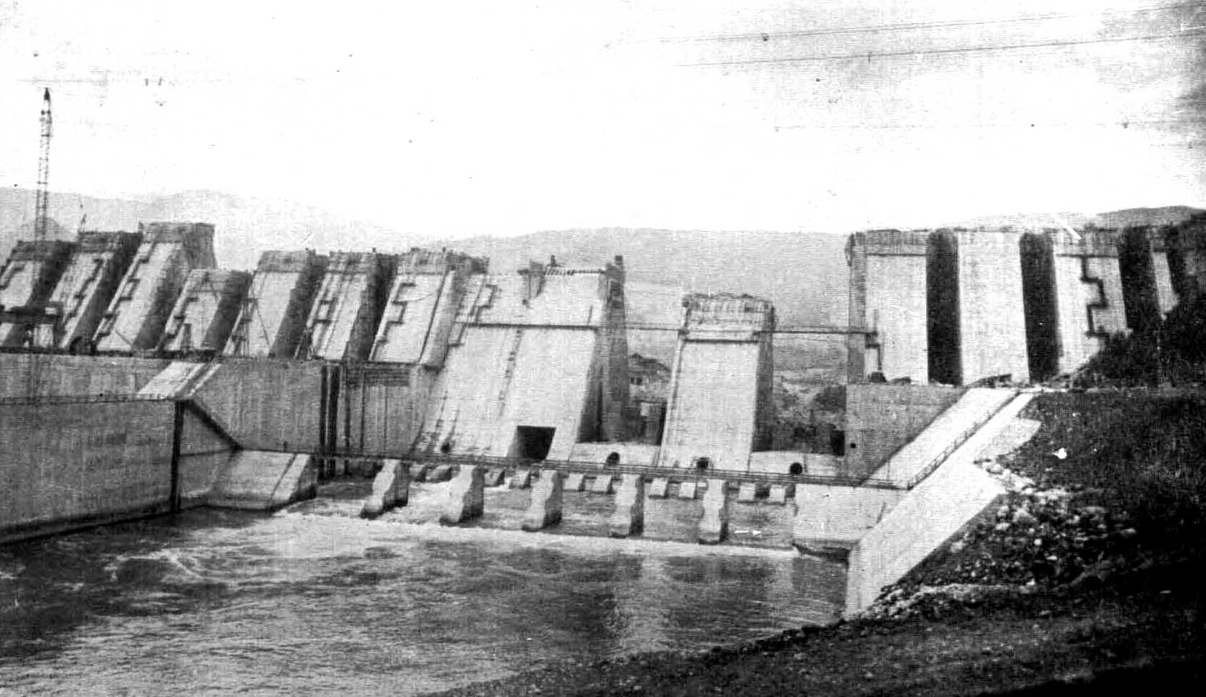
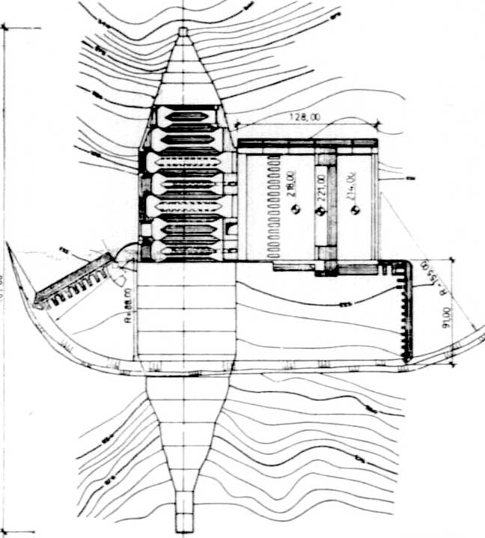
ХЕ Бајина Башта –II фаза

Slide 22
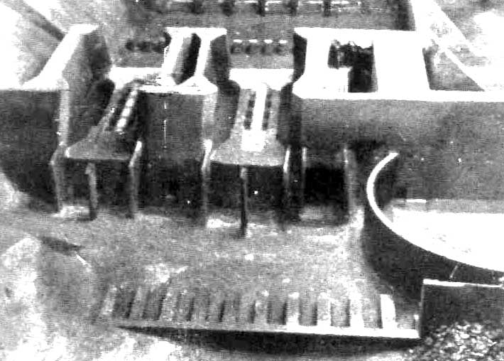
ХЕ Бајина Башта –III фаза

Slide 23
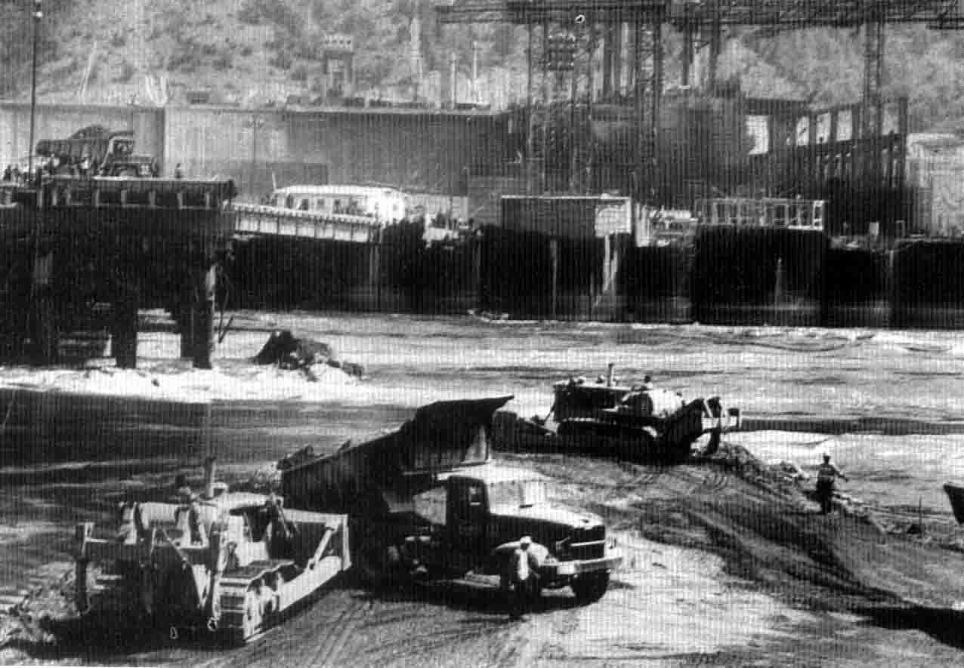
Евакуација за време грађења
Загати прве фазе (Ђердап)

Slide 24
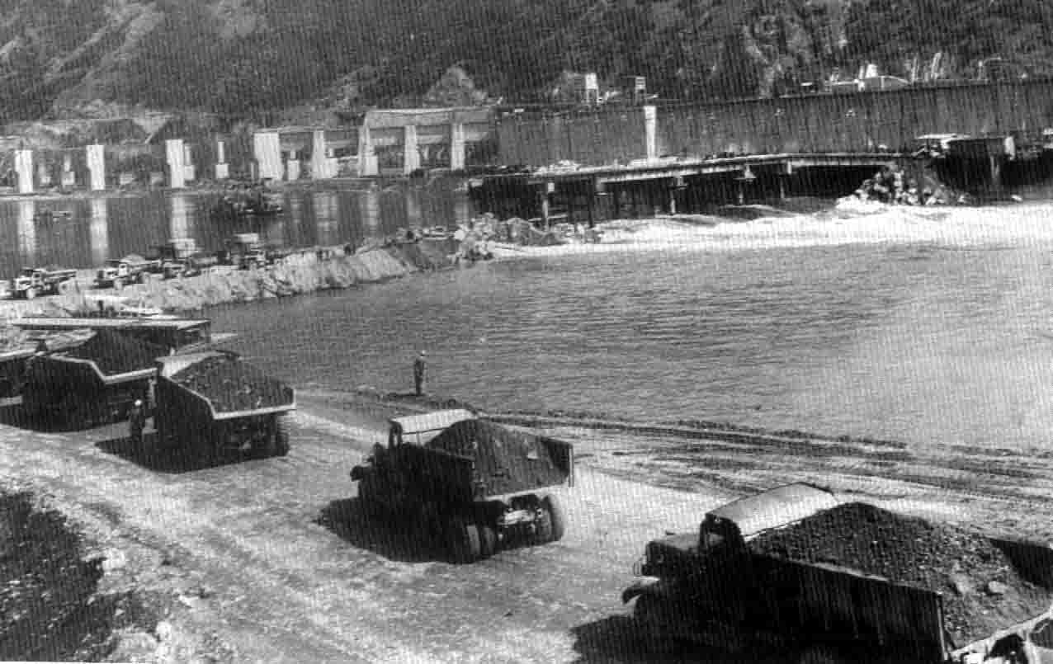
Евакуација за време грађења
Преграђивање реке (Ђердап)

Slide 25
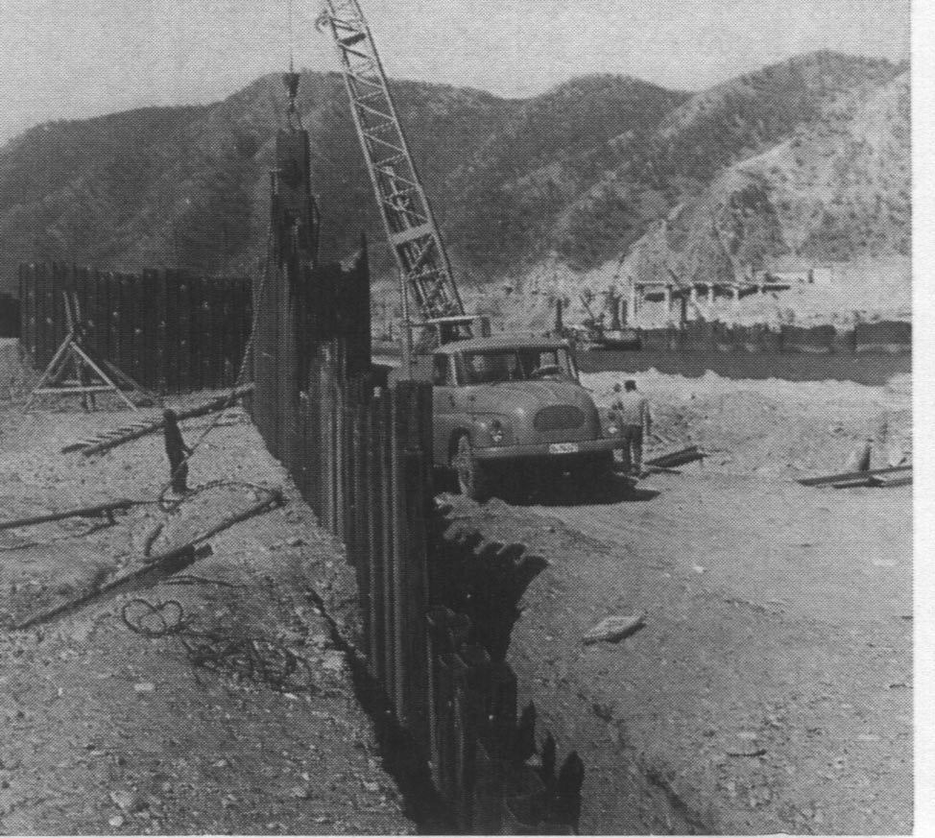
Побијање талпи за загате (Ђердап)

Slide 26
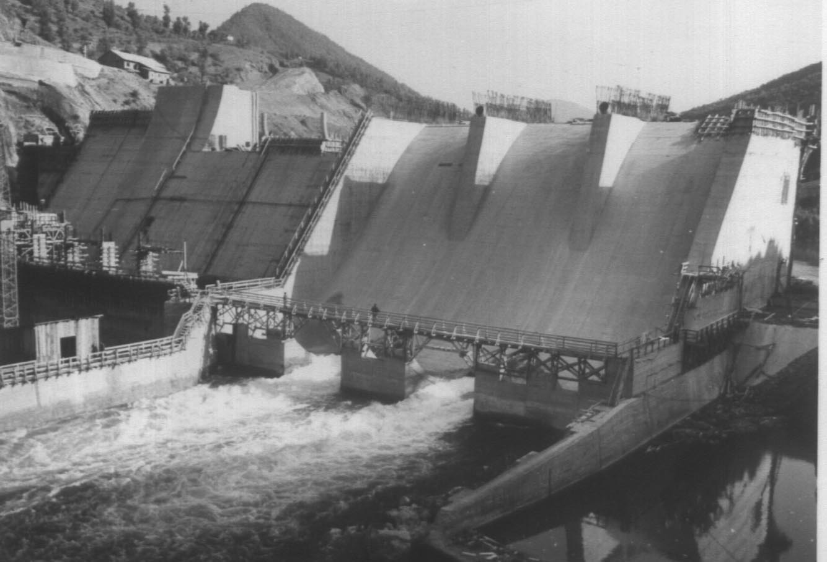
Пропуштање воде кроз отворе за темељни испуст (брана Потпећ)

